Slide 1
Генная терапия: в шаге от цели
Алексей Жигулин

Slide 2
Содержание сообщения
Что такое генная терапия
История
Обзор векторов
Плюсы и минусы векторов
Невирусные методы
Успехи генной терапии
Проблемы

Slide 3
Генная Терапия - что это
Генная терапия
это использование ДНК и/или РНК в качестве фармацевтического агента для лечения заболевания
Генная терапия
это не редактирование генома

Slide 4
История генной терапии

Slide 5
398 NATURE VOL 233 OCTOBER 8 1971 Bacterial Virus Gene Expression in Human Cells CARL R. MERRIL & MARK R. GEIER Laboratory of General and Comparative Biochemistry, National Institute of Mental Health, Bethesda, Maryland 20014 JOHN C. PETRICCIANI Laboratory of Pathology, Division of Biologics Standards, National Institutes of Health, Bethesda, Maryland 20014
Human fibroblasts, from a patient with congenital lack of α-D-galactose-1-phos­phate uridyl transferase activity, have been infected with transducing bacterio­phage that harbours either wild type or defective transferase gene. Infection only by the former phage initiates trans­ ferase synthesis.

Slide 6
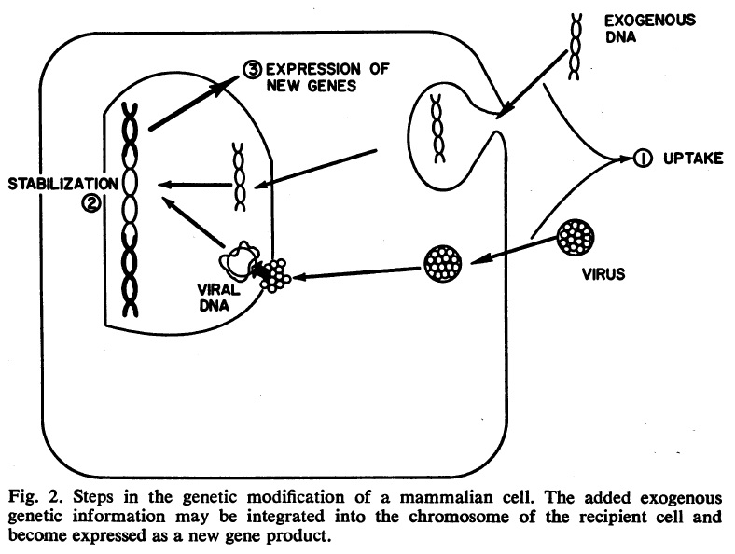
3 March 1972, Volume 175, Number 4025 SCIENCE
Gene Therapy for Human Genetic Disease?
Proposals for genetic manipulation in humans raise difficult scientific and ethical problems.
Theodore Friedmann and Richard Roblin

Slide 7
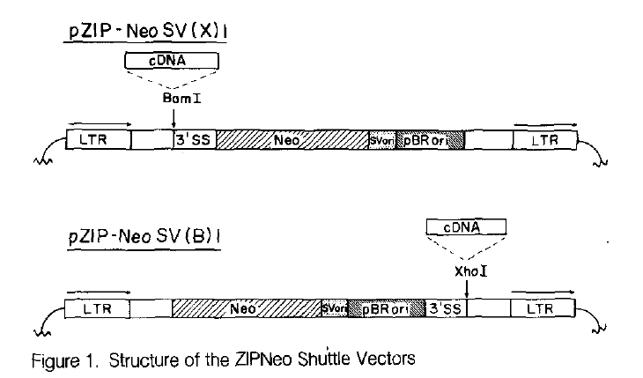
Cell, Vol. 37, 1053-1062, July 1984 Construction and Applications of a Highly Transmissible Murine Retrovirus Shuttle Vector Constance L. Cepko, Bryan E. Roberts,* and Richard C. Mulligan Department of Biology and Center for Cancer Research Massachusetts Institute of Technology Cambridge, Massachusetts 02139 Whitehead Institute for Biomedical Research Cambridge, Massachusetts 02139

Slide 8
GENE TRANSFER INTO HUMANS-IMMUNOTHERAPY OF PATIENTS WITH ADVANCED MELANOMA, USING TUMOR-INFILTRATING LYMPHOCYTES MODIFIED BY RETROVIRAL GENE TRANSDUCTION
570 THE NEW ENGLAND JOURNAL OF MEDICINE Aug. 30, 1990
…Antitumor effects after treatment with tumor-infiltrating lymphocytes (TIL) and interleukin-2 were seen in three patients in this study, including complete regression of cutaneous, mucosal, and lung metastases that continued 11 months after treatment in Patient 5…

Slide 9
SCIENCE * VOL. 270 * 20 OCTOBER 1995 475
T Lymphocyte-Directed Gene Therapy for ADASCID:
Initial Trial Results After 4 Years
R. Michael Blaese,* Kenneth W. Culver, A. Dusty Miller, Charles S. Carter, Thomas Fleisher, Mario Clerici, Gene Shearer, Lauren Chang, Yawen Chiang, Paul Tolstoshev,
Jay J. Greenblatt, Steven A. Rosenberg, Harvey Klein, Melvin Berger, Craig A. Mullen, W. Jay Ramsey, Linda Muul, Richard A. Morgan, W. French Anderson
In 1990, a clinical trial was started using retroviral-mediated transfer of the adenosine
deaminase (ADA) gene into the T cells of two children with severe combined immunodeficiency (ADA- SCID). The number of blood T cells normalized as did many cellular and humoral immune responses. Gene treatment ended after 2 years, but integrated vector and ADA gene expression in T cells persisted. Although many components remain to be perfected, it is concluded here that gene therapy can be a safe and effective addition to treatment for some patients with this severe immunodeficiency disease.

Slide 10
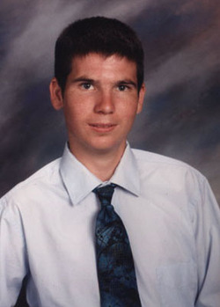
Джесси Джелсинджер (англ. Jesse Gelsinger,
18 июня 1981 — 17 сентября 1999) был первым человеком, умершим в клиническом испытании генной терапии.
Джелсинджер страдал от дефицита орнитин-транскарбамилазы, Х-сцепленного генетического заболевания печени.
13 сентября 1999 г. Джелсинджеру ввели аденовирусный вектор . Он умер через четыре дня, 17 сентября, в 14:30, в результате масштабного иммунного ответа на вирусный вектор, что привело к полиорганной недостаточности и смерти мозга.

Slide 11
Начиная с 1990 года
было проведено более
2500 клинических испытаний
с использованием
генной терапии

Slide 12
Вирусные вектора
для
генной терапии

Slide 13
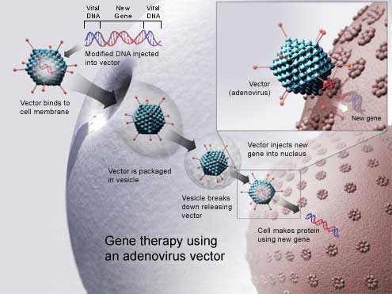
Как работает вирусная доставка
(на примере аденовируса)

Slide 14
Вирусные вектора, используемые в генной терапии
Аденовирус (на основе Ad2 и Ad5)
Ретровирус (на основе MMLV)
Лентивирус (на основе HIV-1)
Адено-ассоциированный вирус (на основе AAV2)
Вирус герпеса (на основе HSV-1)

Slide 15
Свойства вирусных векторов
Вектор | Ген. материал | Емкость кассеты | Тропизм | Иммунный ответ | Интегрирование в геном | Ограничения | Преимущества
Аденовирус | дцДНК | 8 т.п.н | Широкий | Сильный | Эписома | Сильный иммунный ответ | Эффективная доставка
Ретровирус | РНК | 8 т.п.н | Делящиеся клетки | Слабый | Интеграция | Только делящ. клетки Риск онкогенеза | Стабильная экспрессия
Лентивирус | РНК | 8 т.п.н | Широкий | Слабый | Интеграция | Риск онкогенеза | Стабильная экспрессия
AAV | оцДНК | <5 т.п.н | Широкий | Слабый | Эписома (>90%) Ин-ция (<10%) | Низкая емкость | Слабый иммун. ответ Непатогенный
HSV-1 | дцДНК | 40 т.п.н. | Нейроны | Сильный | Эписома | Иммунный ответ Непостоянная экспрессия | Большая емкость Ограниченный тропизм

Slide 16
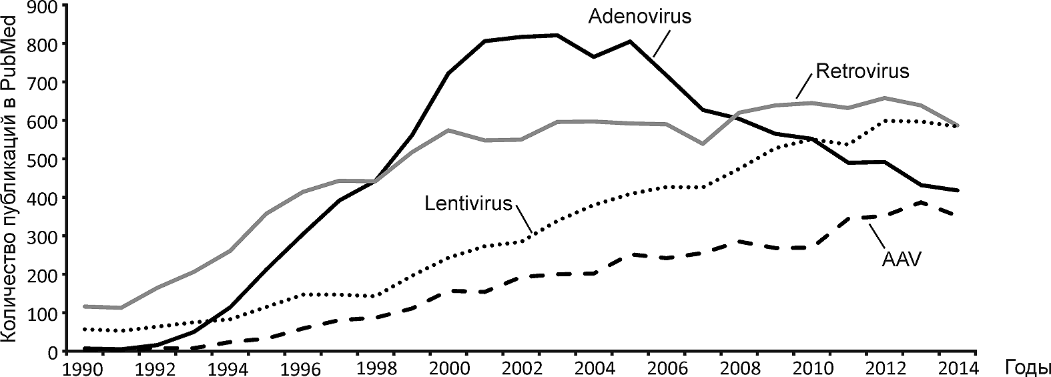
Изменение интереса к вирусным векторам
приводится по публикации
A. N. Lukashev, A. A. Zamyatnin, Jr., 2016, published in Biokhimiya, 2016, Vol. 81, No. 7, pp. 926-936

Slide 17
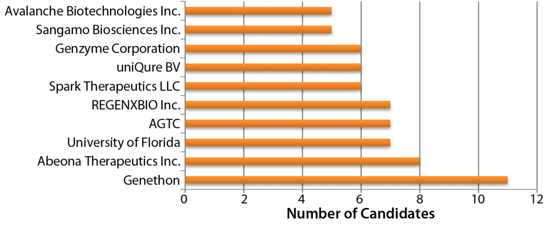
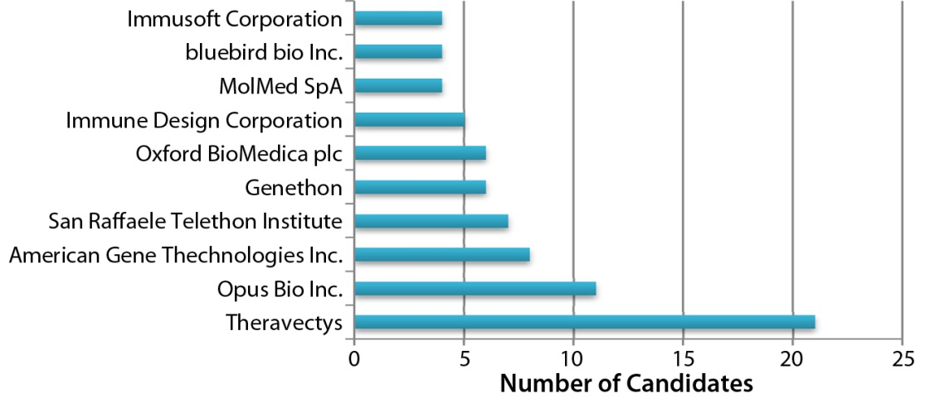
AAV vs лентивирус
Конструкции на основе AAV
Конструкции на основе лентивируса
Количество разработок
Количество разработок

Slide 18
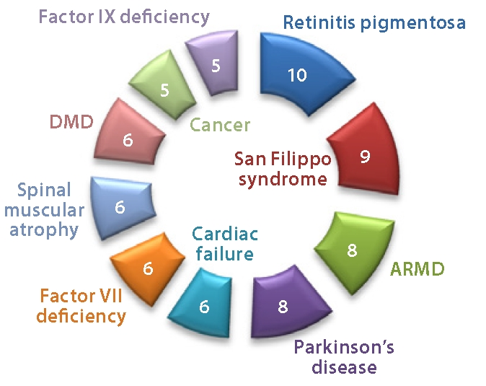
Основные направления разработок для AAV

Slide 19
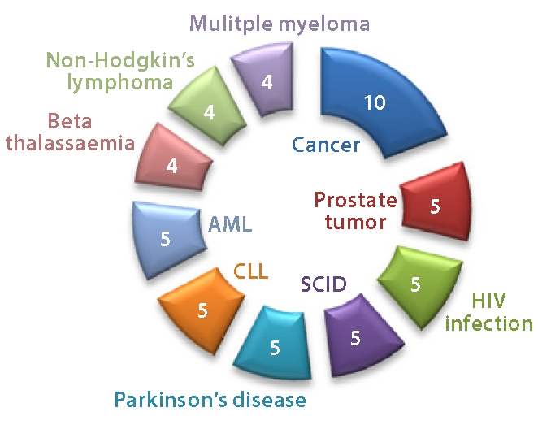
Основные направления разработок для лентивируса

Slide 20
Невирусные системы в генной терапии

Slide 21
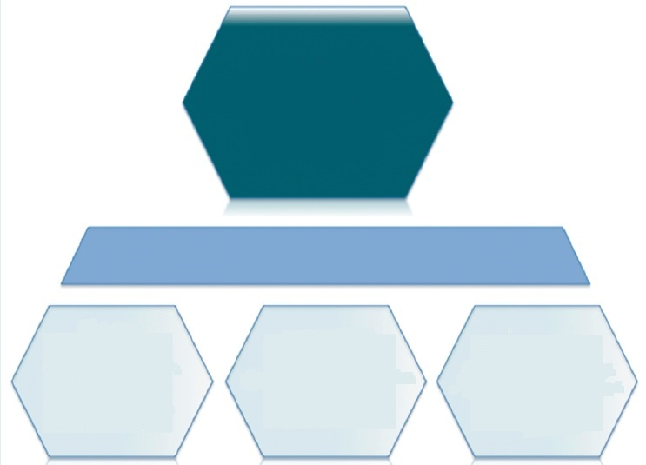
Вирусные методы:
ретровирусы, лентивирусы, аденовирусы, AAV, герпес вирусы
Невирусные методы
Физические
методы:
Механические
методы:
Химические и
синтетические
методы:
лазер, электропорация,
магнетопорация,
ультразвук
трансфекция ДНК,
микроиньекция,
"gene gun"
липосомы, экзосомы, полимеры, наночастицы

Slide 22
Применение в генной терапии
Вирусные методы
Невирусные методы
Низкий уровень риска
при использовании
Низкая стоимость
производства
Высокая эффективность
трансфекции
Высокая иммуногенность
Высокая стоимость
производства
Низкая емкость кассеты
Низкая эффективность
трансфекции
Низкая эффективность
захвата клетками
Низкая эффективность
целевой доставки

Slide 23
Инструменты для работы
или
новые методы генной терапии
CRISPR-Cas9
CRISPR: Clustered Regularly Interspaced Short Palindromic Repeat
Cas: CRISPR-associated protein
ZFNs: Zinc Finger Nucleases
TALENs: Transcription-Activator-Like Effector
Nucleases (TALENs)

Slide 24
Успехи генной терапии
на 2019 год

Slide 25
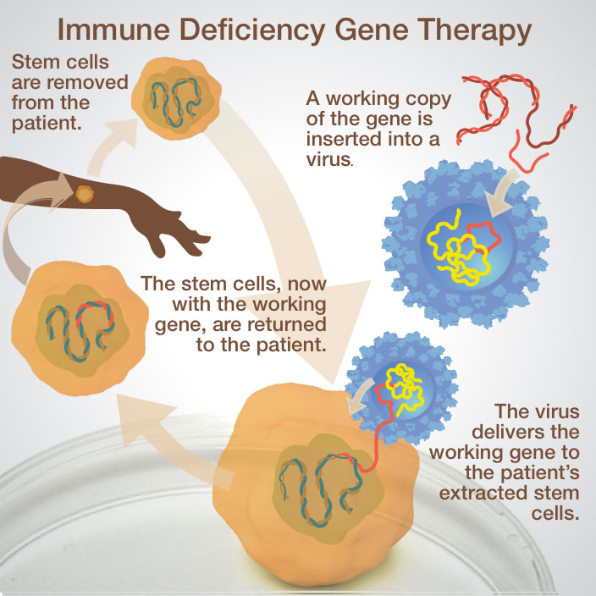
Иммунодефицит
Кто: 8 детей от 2 до 14 месяцев
Что: Тяжелый комбинированный иммунодефицит связанный с Х хромосомой (X-linked severe combined immunodeficiency (X-SCID))
Где: Мутация в гене IL2RG
Как: Введение нормальной копии гена IL2RG в собственные стволовые кроветворные клетки пациента
Организация:
NIH's National Institute of Allergy and Infectious Diseases (NIAID),
St. Jude Children's Research Hospital, Memphis

Slide 26
Наследственная врожденная слепота
Более 200 генов отвечают за заболевания, вызывающие слепоту
Первая разрешенная генная терапия: 41 пациент
Компания: Spark Therapeutics
Препарат: Luxturn
Ген: RPE65
Когда: November 2018
Перспективы:
25 клинических протоколов проходят клинические испытания на стадии I, II или III
LCA: Leber congenital amaurosis

Slide 27
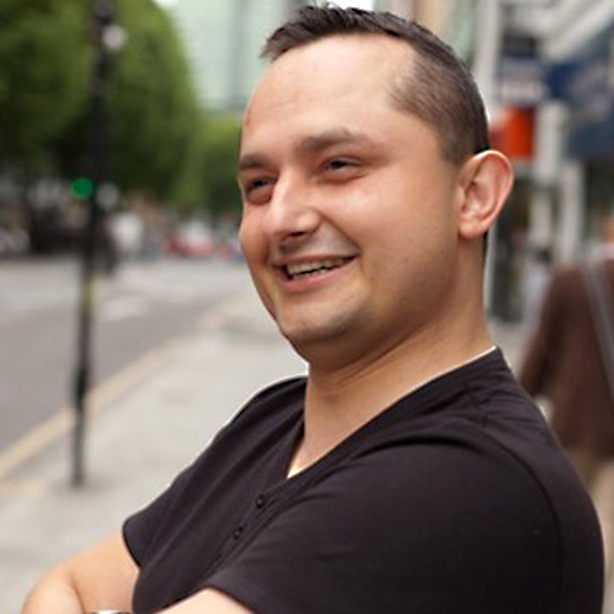
Гемофилия
Себастьян Мишталь был пациентом в исследовании генной терапии гемофилии в 2011 году.
После лечения, у Мишталя больше не было спонтанных эпизодов кровотечения.
Предоставлено: UCLH / UCL NIHR Центр биомедицинских исследований.

Slide 28
Бета-Талассемия

Slide 29
Нарушение метаболизма жирных кислот
Введенный ген – ген LPL (lipoprotein lipase).
Вводился в мышечные клетки.
Ген LPL кодирует белок, который разрушает жир в крови, тем самым не дает подняться концентрации жира до токсического уровня.

Slide 30
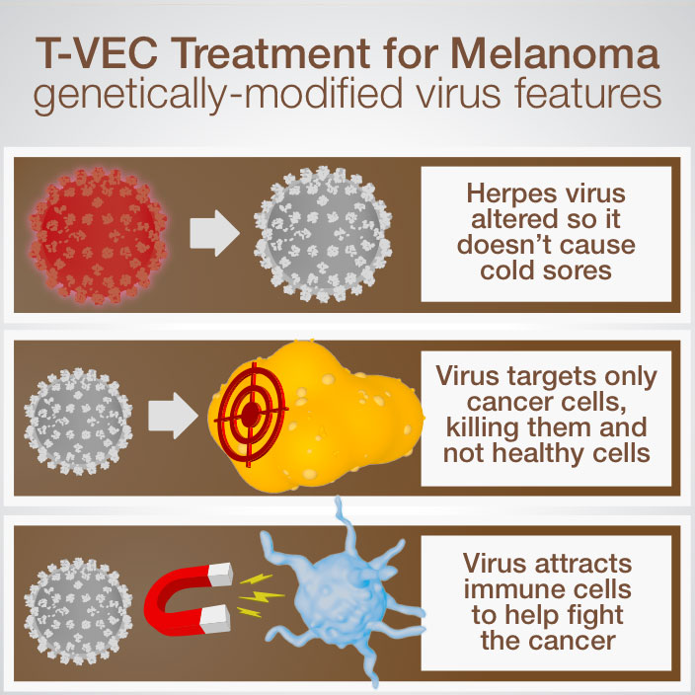
Меланома и Лейкемия

Slide 31
Болезнь Паркинсона
Болезнью Паркинсона – нарушение синтеза допамина, приводящая к потери способности контролировать свои движения.
Для лечения пациентов с прогрессирующей болезнью Паркинсона использовали ретровирусный вектор кодирующий три гена.
Вирус вводился в мозг.
После лечения у всех пациентов восстановился мышечный контроль.

Slide 32
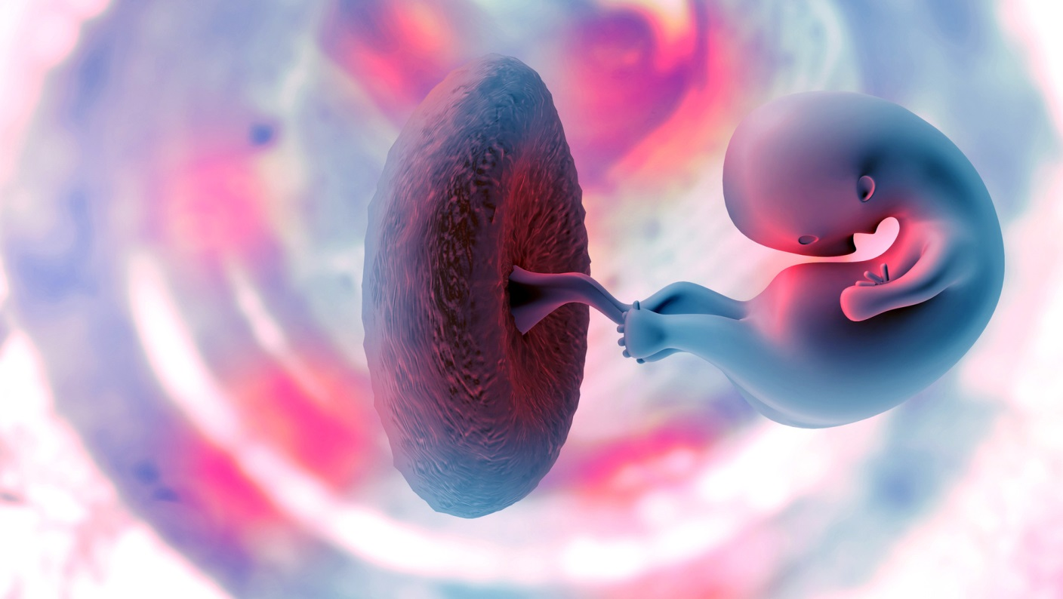
Пренатальная генная терапия, шаг в лечении большинства наследственных заболеваний
NEW FETAL GENE THERAPY PREVENTS FATAL
NEURODEGENERATIVE DISEASE

Slide 33
Сколько стоит лечение?

Slide 34
1.000.000 - 3.000.000 $
65.000.000 - 200.000.000 рублей

Slide 35
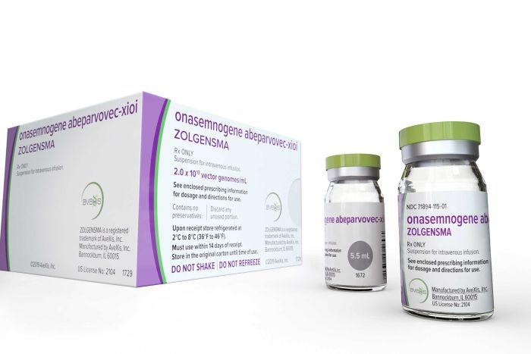
Basel, May 24, 2019 - AveXis, a Novartis company, today announced innovative access programs for Zolgensma® (onasemnogene abeparvovec-xioi) for the treatment of pediatric patients less than 2 years of age with spinal muscular atrophy (SMA) with bi-allelic mutations in the survival motor neuron 1 (SMN1) gene.
Самый дорогой в мире препарат для лечения мышечной атрофии позвоночника (SMA) у детей, а разовое лечение обошлось в рекордные 3,068 млн долларов США

Slide 36
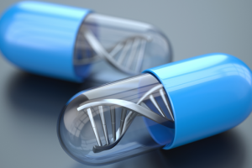
Пилюля от всех болезней

Slide 37
Спасибо за внимание!

